Slide 1
A Non-Parametric Generative Model for Human Trajectories
汇报人：黄其涵
导师：章静 教授
Ouyang K, Shokri R, Rosenblum D S, et al. A non-parametric generative model for human trajectories[C]//IJCAI. 2018: 3812-3817.
Notes:
人类轨迹的非参数生成模型

Slide 2
Contents
01
Introduction
02
Preliminaries
03
Methodology
04
Experiments
05
Conclusions

Slide 3
01
Introduction

Slide 4
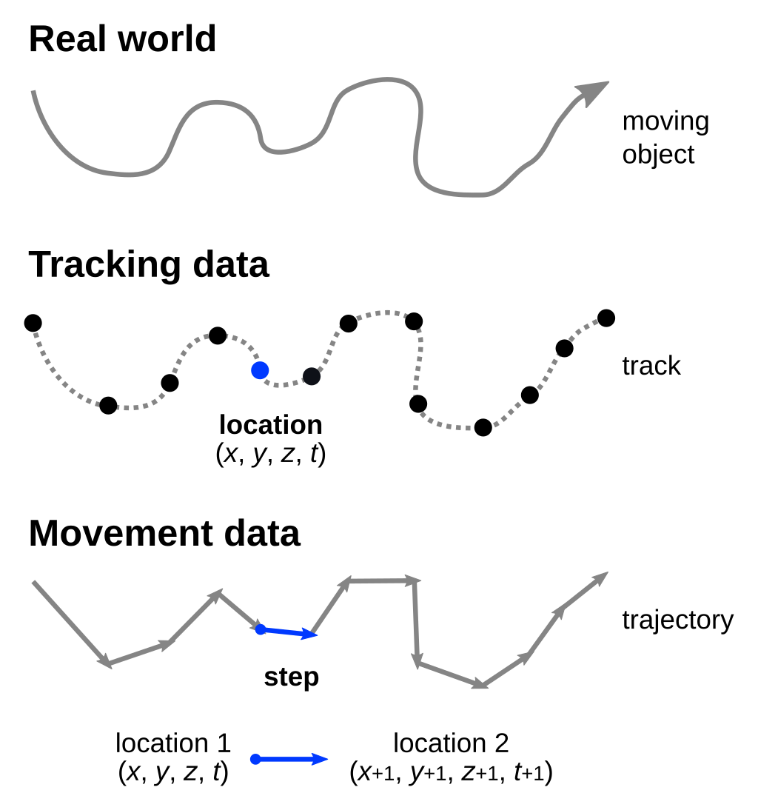
Introduction
1.1 Human Trajectories
轨迹生成中的难点：
1）轨迹状态空间很大；
2）轨迹具有很强的独一无二性，很难找到两个轨迹完全相同的人；
3）轨迹具有相似的隐式语义，比如上班、下班、旅游，需要用有效的表征刻画出这些相似的语义来；
4）轨迹序列内的位置相关性与轨迹间的相关性难以显式定义。

Slide 5
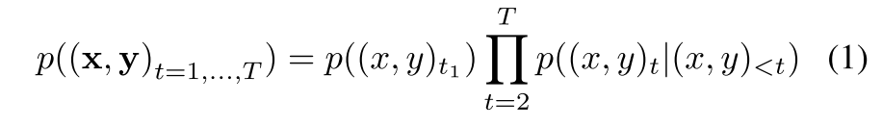
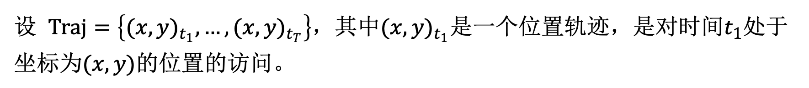
Introduction
1.2 Problem Deﬁnition
设 $Traj=\left\{(x,y)_{t_{1}},…,(x,y)_{t_{T}}\right\}$，其中$(x,y)_{t_{1}}$是一个位置轨迹，是对时间$t_{1}$处于坐标为$(x,y)$的位置的访问。
It is very difﬁcult, if not impossible, to directly model and learn the joint probability distribution p(Traj), especially for large T, without making independence assumptions about location visits.
一种易于处理的方法是使用序列模型，它将联合概率分解为
在本文中，通过将传统的时间表示法更改为位置表示法。这意味着，我们不是询问给定时间的访问发生在哪里，而是询问给定位置的访问发生（或不发生）的时间和时间。

Slide 6
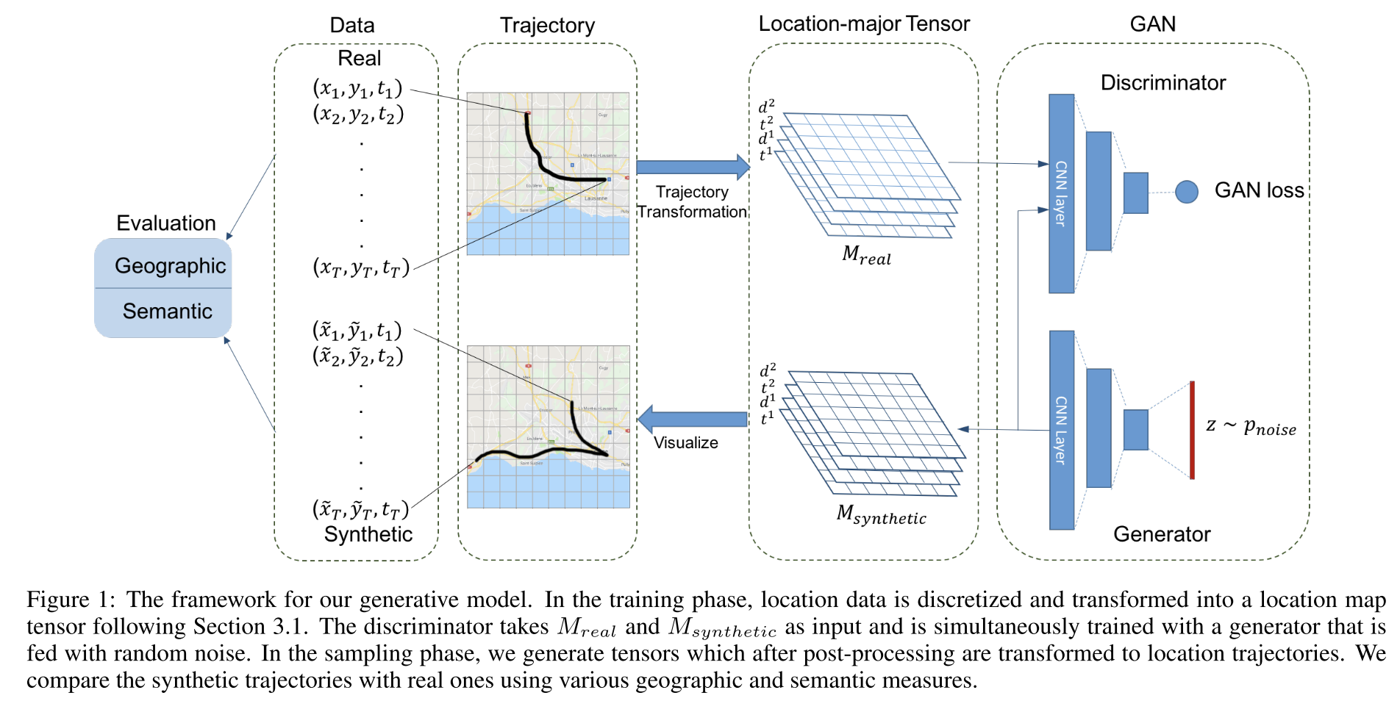
Introduction
1.2 Proposed Algorithm
移动性样本可以看作是轨迹在二维地图上的“绘制”，其中每个像素代表一个特定的位置，像素的值是访问的时间和持续时间。

Slide 7
02
Preliminaries

Slide 8
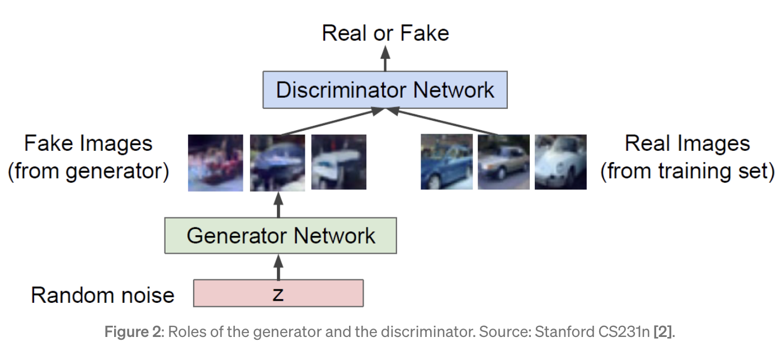
Preliminaries
2.1 Generative Adversarial Network
原理：一个称为生成器的神经网络和一个称为判别器的神经网络。生成器试图通过生成看起来真实的图像来欺骗鉴别器，而鉴别器则试图区分真假图像。

Slide 9
Preliminaries
2.2 Mathematically: the two-player minimax game
生成器 G 和判别器 D 在极小极大对抗中进行联合训练。其目标函数为：
其中 θ_g 是 G 的参数，θ_d 是 D 的参数。
在下文中，将 D_{θ_d} 简称为 D，将 G_{θ_g} 简称为 G。
根据定义，D 在区间 [0, 1] 中输出真实图像的似然性：
• 如果 D 认为 x 是真实数据，则 D(x) 等于 1（或接近 1），
• 如果 D 认为 x 是假数据（例如生成的数据），则 D(x) 等于 0（或接近 0）。

Slide 10
03
Methodology
Notes:
这篇文章的实验部分分为三个部分
第一部分从pointnet的应用入手，第二部分着眼于pointnet结构设计，第三部分pointnet的鲁棒性测试。

Slide 11
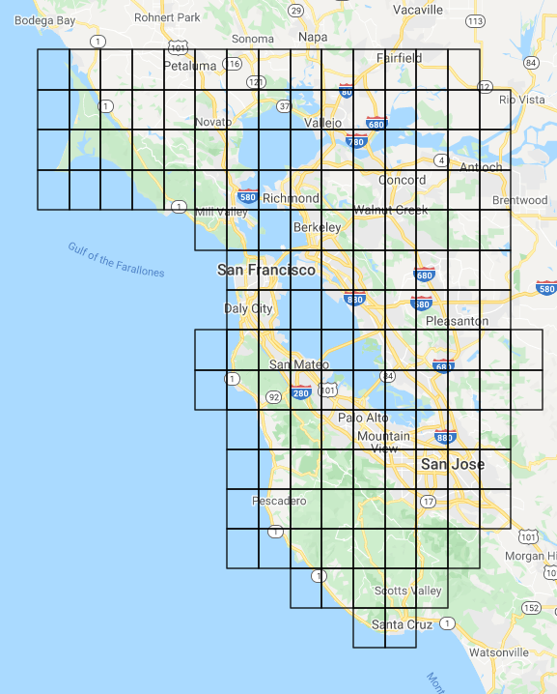
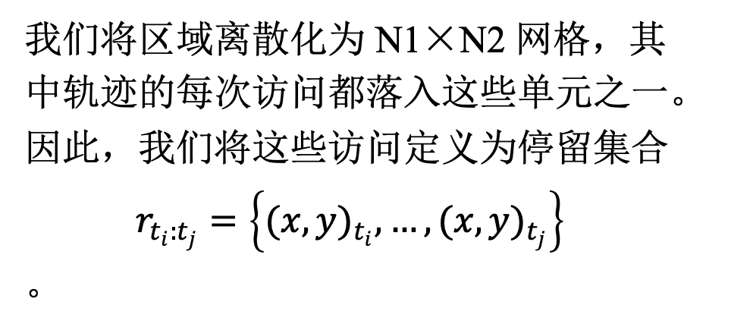
Methodology
3.1 Representation
我们将区域离散化为 N1×N2 网格，其中轨迹的每次访问都落入这些单元之一。因此，我们将这些访问定义为停留集合
$$r_{t_{i}:t_{j}}=\left\{(x,y)_{t_{i}},…,(x,y)_{t_{j}}\right\}$$
。

Slide 12
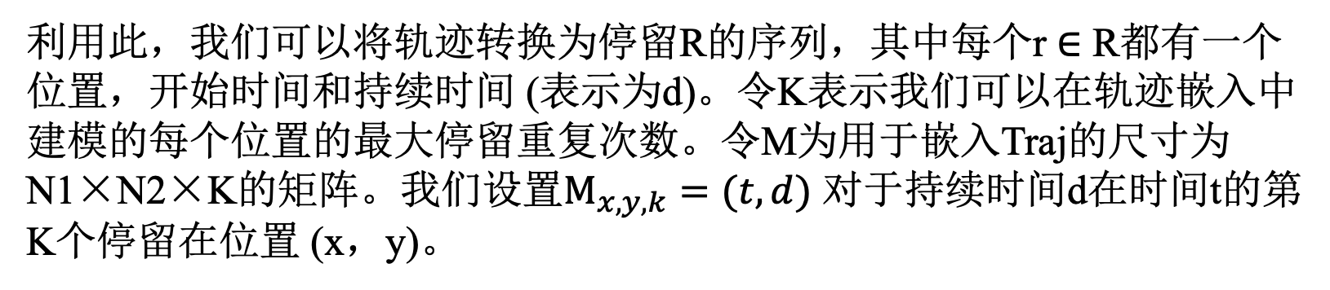
Methodology
3.1 Representation
0 | 1 | 2
3 | 4 | 5
6 | 7 | 8
7:00
(7,1) | (0,0) | (0,0)
(8,2) | (10,1) | (0,0)
(0,0) | (0,0) | (0,0)
8:00
10:00
9:00
利用此，我们可以将轨迹转换为停留R的序列，其中每个r ∈ R都有一个位置，开始时间和持续时间 (表示为d)。令K表示我们可以在轨迹嵌入中建模的每个位置的最大停留重复次数。令M为用于嵌入Traj的尺寸为N1×N2×K的矩阵。我们设置$M_{x,y,k}=(t,d)$ 对于持续时间d在时间t的第K个停留在位置 (x，y)。

Slide 13
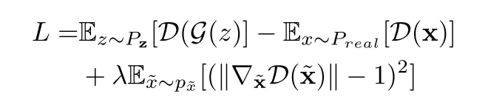
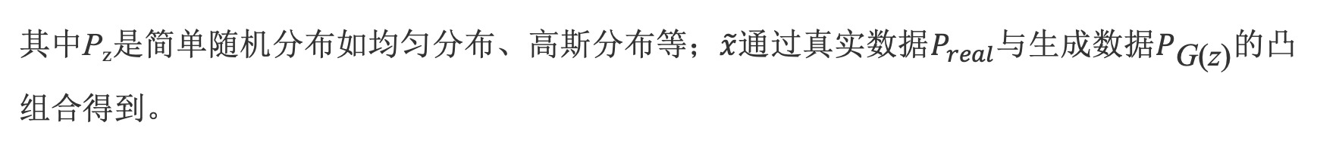
Methodology
3.2 Generative Model
区别于需要人工设定目标分布形式的参数化分成模型，对抗式生成模型使用深度神经网络来学出目标分布形式，来达到无参数化的目的。
作者采用了梯度较为稳定的 WGAN-GP 的框架进行模型训练。具体来说，通过给定真实的轨迹数据，GAN模型同时学习用于生成轨迹的生成网络和用于辨别轨迹是否真实（而非人造）的辨别网络。G和D均采用卷积网络CNN来处理矩阵化的轨迹数据，训练的损失函数为
其中P_{z}是简单随机分布如均匀分布、高斯分布等；$\tilde{x}$通过真实数据$P_{real}$与生成数据$P_{\text{G}\text{(}\text{z}\text{)}}$的凸组合得到。
Notes:
优化目标分为三项，A项为辨别人工轨迹的损失，B项为辨别真实轨迹的损失，C项是避免梯度异常的惩罚项，以表示惩罚权重。

Slide 14
Methodology
3.2 Generative Model

Slide 15
04
Experiments

Slide 16
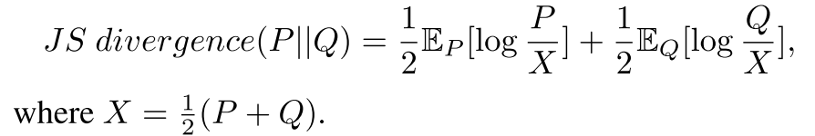
Experiments
4.1 Experimental Setup
轨迹时序数据具有高维特点，直接验证生成轨迹的概率分布是否符合真实数据，在计算量上可行性较差。为此，作者选了四项统计量，通过验证统计量分布是否一致来验证轨迹分布是否一致，这里列出两项p(r, d)：p(r, t)，分别表示网格与停留时长的联合分布和网格r与进入网格时间的联合分布。分布差的通过常用的琴森香农散度(JSD)来衡量。
Dataset:
Nokia Lausanne location trajectories [Kiukkonen etal., 2010]
Evaluation:

Slide 17
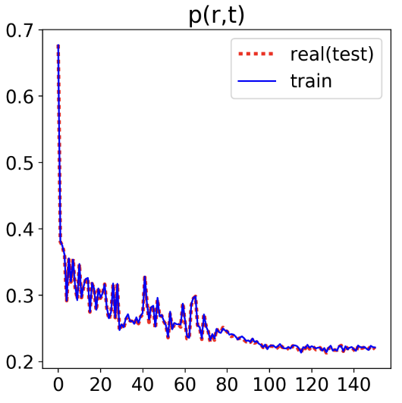
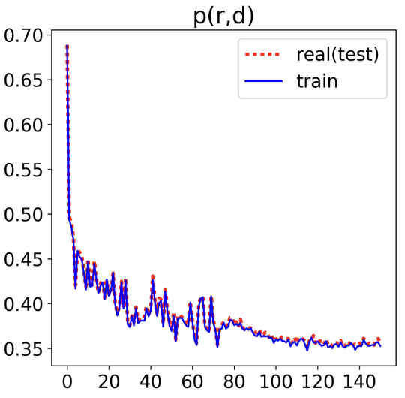


Experiments
4.2 Experimental Results - Geographical Statistics
实验将原始轨迹数据对半分成训练数据和测试数据，并在每一轮训练后生成轨迹。如下图所示，生成轨迹与训练数据、测试数据分别计算JSD值，分别以蓝、红表示。

Slide 18
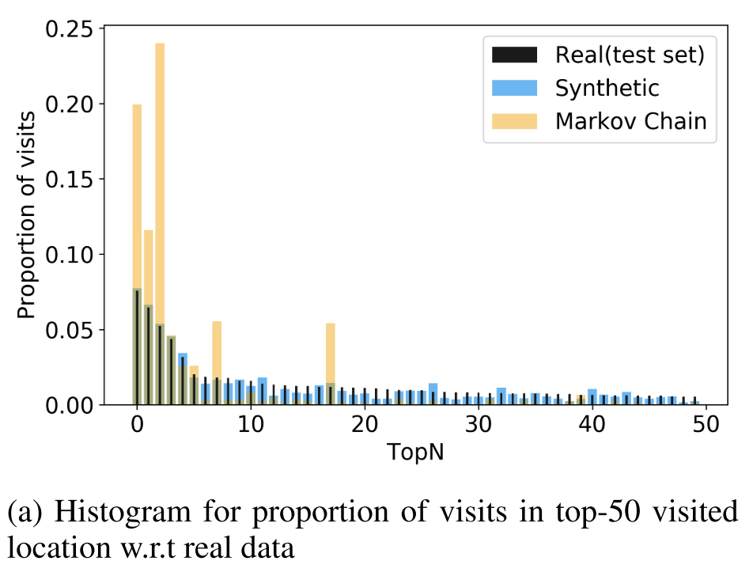
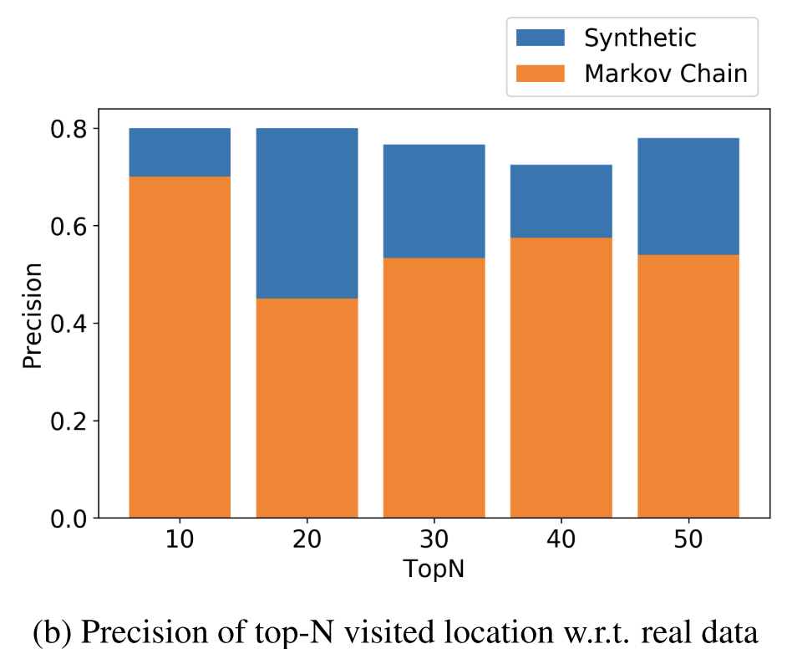
Experiments
4.2 Experimental Results - Absolute Semantics
作者同时对生成轨迹的语义进行分析，判断生成轨迹是否还原了真实轨迹的语义。这包含了两项验证：常访问位置真实度和相对语义真实度。
作者分别用论文方法与马尔科夫方法生成了轨迹，并统计top50的常访问地，与真实top50常访问位置进行比较计算精确度。

Slide 19
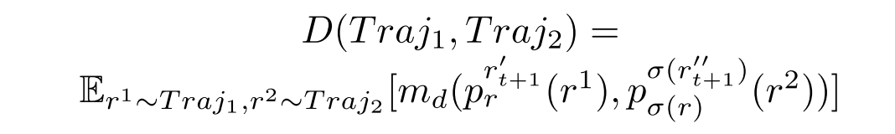
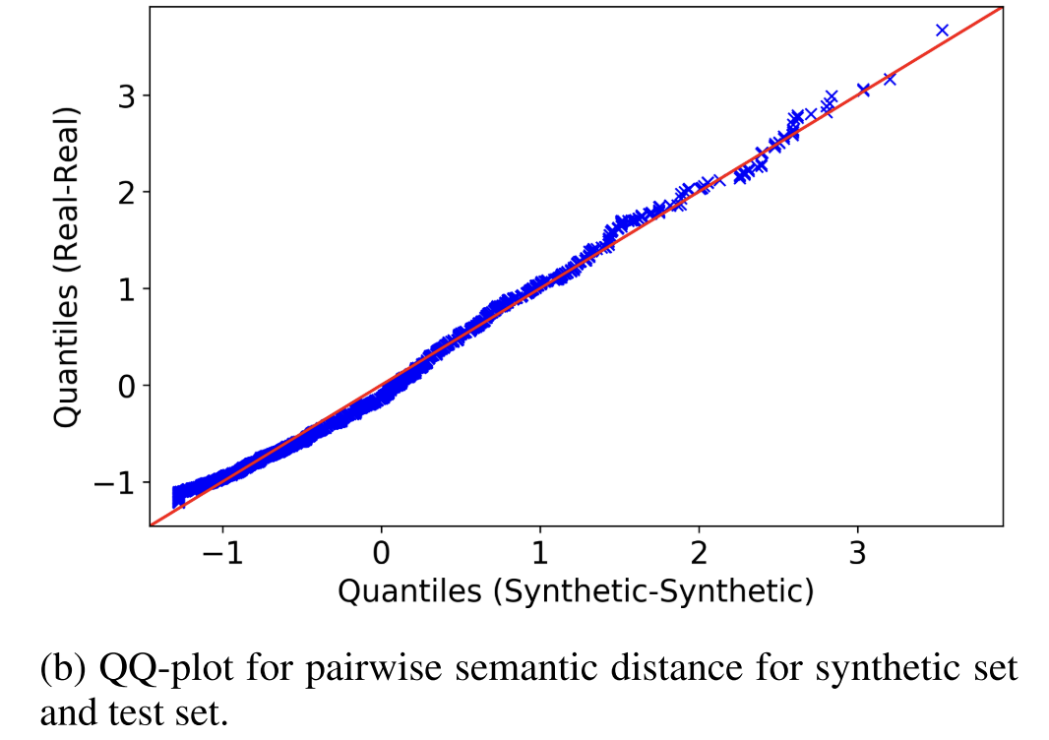
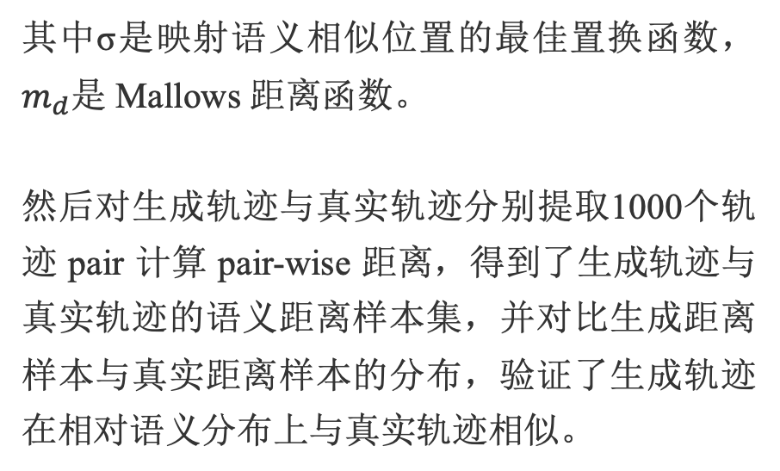
Experiments
4.2 Experimental Results - Relative Semantics
在相对语义真实度验证中，作者采用了pair-wise （成对距离）轨迹语义距离的分布作为评价指标。首先作者采用了一种常用的轨迹语义距离公式：
其中σ是映射语义相似位置的最佳置换函数，$m_{d}$是 Mallows 距离函数。
然后对生成轨迹与真实轨迹分别提取1000个轨迹 pair 计算 pair-wise 距离，得到了生成轨迹与真实轨迹的语义距离样本集，并对比生成距离样本与真实距离样本的分布，验证了生成轨迹在相对语义分布上与真实轨迹相似。

Slide 20
05
Conclusions

Slide 21
Conclusions
在本文中，提出了一种用于合成现实人类轨迹的非参数生成模型。这是第一个采用非参数生成模型的轨迹合成工作，且提供的实验结果表明，该模型不仅保留了用于训练的轨迹的统计特征，而且还保留了它们的内在语义。

Slide 22
Future Work
GeoLife: This GPS trajectory dataset was collected by the MSRA GeoLife project with 182 users in a period of over five years.
0 | 1 | 2
3 | 4 | 5
6 | 7 | 8
7:00
(7,1) | (0,0) | (0,0)
(8,2) | (10,1) | (0,0)
(0,0) | (0,0) | (0,0)
8:00
10:00
9:00
1 确定网格的划分方式以及精度
2 为确定的网格加入独立的噪声（隐私预算），引入GAN。
使得其满足差分隐私证明
$$Pr\left[𝒜\left(D_{1}\right)∈S\right]≤e^{ε}×Pr\left[𝒜\left(D_{2}\right)∈S\right]$$

Slide 23
汇报完毕
Thanks for listening

Slide 24
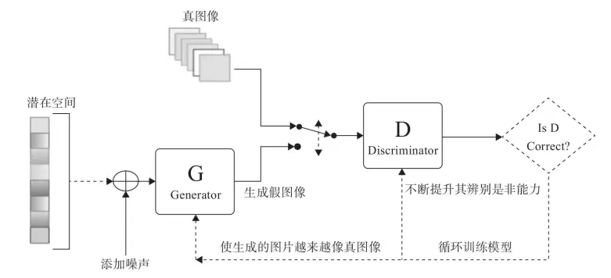
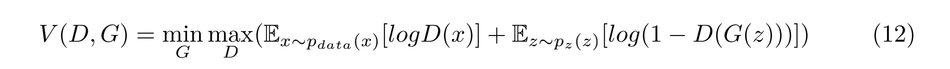

Future Work
假轨迹识别器
假轨迹生成器：可用性训练、隐私性训练
$$G_{loss}\left(x,y\right)=αx+βy$$

Slide 25
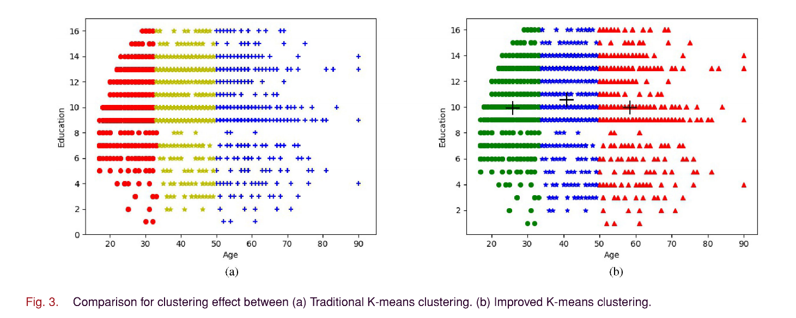
Experiments
4.2 Experimental Results
According to the elbow method, the optimal number of selected clustering is 3.

Slide 26
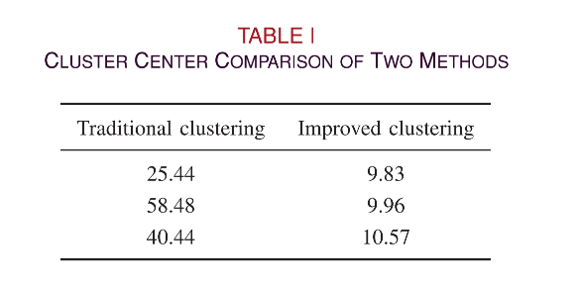
Experiments
4.2 Experimental Results

Slide 27
Conclusions
1 Designed an application model of blockchain-enabled federated learning in IIoT, and formulate our data protection aggregation scheme in IIoT in order to solve the security problem in data sharing and model sharing;
2 Proposed the distributed K-means clustering based on differential privacy and homomorphic encryption, the distributed random forest with differential privacy and the distributed AdaBoost with homomorphic encryption;
3 Presented a data protection aggregation scheme based on the above methods, and provide the complete security analysis. Extensive experimental results confirm that our scheme and working mechanism have better performance in the selected indicators (such as accuracy and F1-Score).

